Slide 1
Notes:
Gesels oor ’n LEWENSBENADERING
“Het hulle my maar so grootgemaak”
Luister krities, oorweeg
Begin toepas: skolier, student, ouer, selfs volwassene

Slide 2
Die “van self”-benadering
Opvoeding
Opleiding
Gesondheid
Huwelik
Kinders
Werk
Loopbaan
Ewige lewe
Geestelike groei
Notes:
Waar sien jy jou oor 5 of 10 jaar?
MAAR: Hoe gaan jy daar kom???

Slide 3
Ps 37:3-5 Vertrou op Jahwe, en doen wat goed is; bewoon die aarde en beoefen getrouheid, en verlustig jou in Jahwe; dan sal Hy jou gee die begeertes van jou hart. Laat jou weg aan Jahwe oor en vertrou op Hom, en Hy sal dit uitvoer;
Ps 127:1-2 ... As Jahwe die huis nie bou nie, tevergeefs werk die wat daaraan bou; as Jahwe die stad nie bewaar nie, tevergeefs waak die wagter. Tevergeefs dat julle vroeg opstaan, laat opbly, brood van smarte eet - net so goed gee Hy dit aan sy beminde in die slaap!
Fil 4:6 Wees oor niks besorg nie, maar laat julle begeertes in alles deur gebed en smeking met danksegging bekend word by God.
1 Pet 5:7 Werp al julle bekommernis op Hom, want Hy sorg vir julle.
Notes:
... en nou sit ons terug en “wag op JHWH”.
“As ons ons kant bring, gebeur dinge ‘vanself’”.

Slide 4
Lewe doelbewus
30 Augustus 2015
Notes:
Doelbewus bestaan uit 2 dele:
Doel (jou teiken), en bewus (hou dit altyd in gedagte):
Lewe bewus van jou doel.
Elke optrede is daarop gemik om jou nader aan jou doel te bring.
TWEE eenvoudige beginsels:

Slide 5
Heb 12:1-2 ... laat ons ook elke las aflê en die sonde wat ons so maklik omring, en met volharding die wedloop loop wat voor ons lê, die oog gevestig op Jahsua, die Leidsman en Voleinder van die geloof ...
v. 12-14 Daarom, rig die slap hande en die verlamde knieë weer op; en maak reguit paaie vir julle voete, sodat wat kreupel is, nie uit lit raak nie, maar liewer gesond gemaak word. Jaag die vrede na met almal, en die heiligmaking waarsonder niemand die Heer sal sien nie;
Notes:
Let op werkwoorde

Slide 6
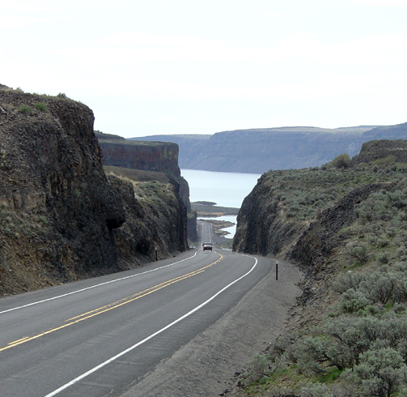
Heb 12:13 (Amplified Bible) And cut through and make firm and plain and smooth, straight paths for your feet
[yes, make them safe and upright and happy paths that go in the right direction], ...

Slide 7
“Van self”
Pad

Slide 8
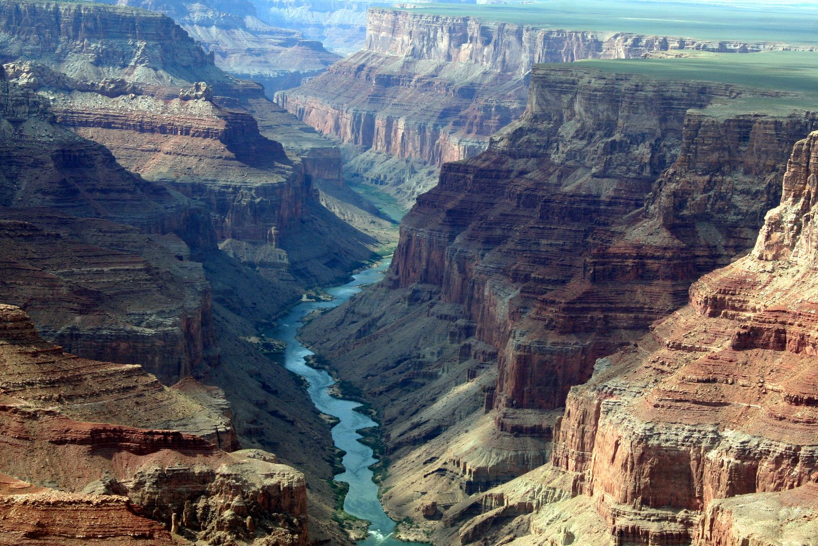
Notes:
Snaakse ding: vind mettertyd VAN SELF die regte pad.

Slide 9
Beginsel 1:
Maak paaie

Slide 10
Probleem!
Wat is die “regte” doelwit?
Notes:
Moet ek iets studeer wat my groot inkomste sal bring?
Moet ek ’n ryk man trou wat goed vir my kan sorg? (Of supermodel)
Moet ek bevordering soek na ’n pos met baie status?
Moet ek nét wat lekker is doen en eet?
Moet ek so veel moontlik kerk bywoon?
Moet ek baie wonderwerke doen of groot geestelike insigte hê?
Hoe soek ek die doel om voor te mik?

Slide 11
Spr 11:24-25 Daar is een wat ruim uitdeel en nog meer kry, en een wat terughou meer as wat reg is, maar tot sy gebrek. Die siel wat seën, word versadig; en hy wat laaf, word self ook gelaaf.
Luk 22:24-26 En daar het ook twis onder hulle ontstaan oor wie van hulle die grootste geag moet wees. En Hy het vir hulle gesê: Die konings van die nasies heers oor hulle, en die wat gesag voer oor hulle, word weldoeners genoem. Maar so moet julle nie wees nie; maar die oudste onder julle moet word soos die jongste, en wie ’n leier is, soos een wat dien.

Slide 12
Matt 5:41-42 En elkeen wat van jou een myl afdwing, loop met hom twee myl saam. Gee aan hom wat jou iets vra, en wys hom nie af wat van jou wil leen nie.
Luk 6:28 Seën die wat vir julle vervloek, en bid vir die wat julle beledig.
Kol 3:23 [Diensknegte,] wat julle ook al doen, doen dit van harte soos vir Jahwe en nie vir mense nie.
Notes:
Paradoksale beginsel van die koninkryk

Slide 13
Beginsel 2:
Gee (vir Jahwe) in plaas van kry
Notes:
Pleks van “wat kry ek daaruit?”
: “hoe kan ek waarde toevoeg?”
Hoe kan ek die Woord na ander bring en hulle daarmee dien,
Pleks van self goed te lyk?
Wat as die werk wat jy doen, eintlik vir JHWH is?
- Fotograaf, juwelier, bou Casino’s, werk vir skelm baas....
Wat as die pos wat jy beklee, eintlik in JHWH se organisasie is?
Wat as jou kinders eintlik JHWH se wettige en fisiese kinders is?
Wat as jou lewensmaat eintlik Jahsua (of Sy Bruid) is?
Wat as jou liggaam eintlik Jahsua se liggaam is?
Wat as die Koninkryk afhang van die opleiding wat jy ondergaan?
Probleem: uitbuiting (onewe juk, slaaf wat vry mag word)
Probleem: koersaanpassing

